Slide 1
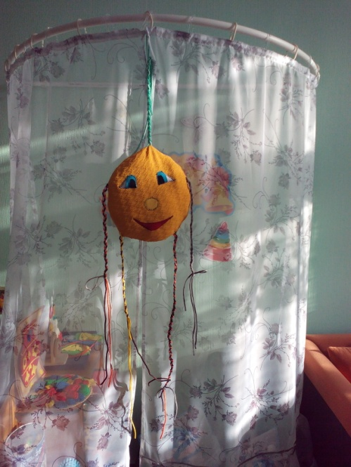
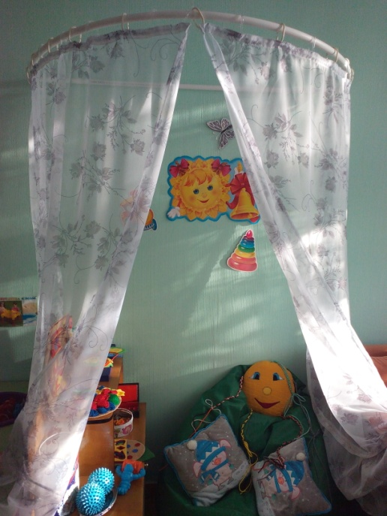
Муниципальное автономное дошкольное образовательное учреждение - детский сад № 3 «Третье королевство»
Уголок уединения
«Солнечный домик»
Старшая группа «Солнышко»
Воспитатель:
Юртайкина Флюра Кашафовна

Slide 2
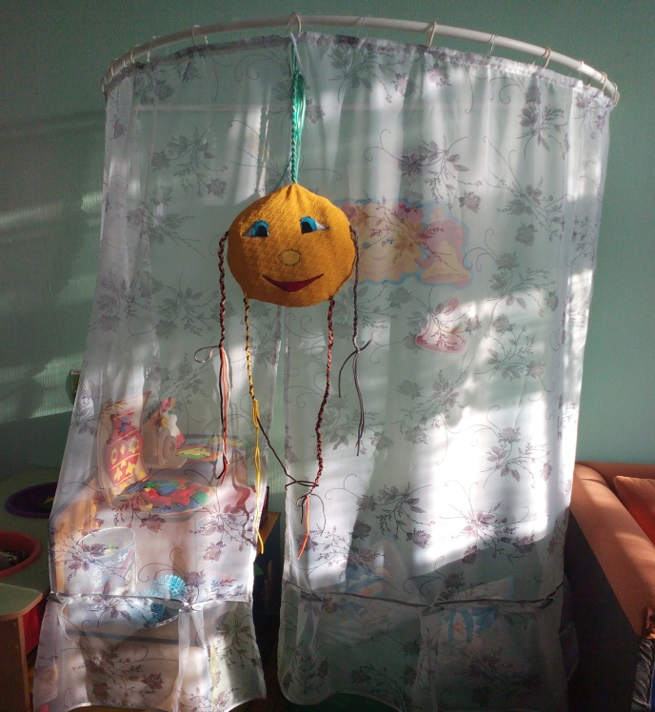
Цель: преодоление эмоционального дискомфорта дошкольников, посредством создания в группе уголка уединения.
Задачи: Создать положительный эмоциональный микроклимат в группе; Формировать позитивное отношение ребенка к сверстникам и взрослым; Организовать систематическую работу по нормализации и развитию эмоциональной сферы детей; Способствовать сплочению детского коллектива, формируя позитивные дружеские отношения в группе.

Slide 3
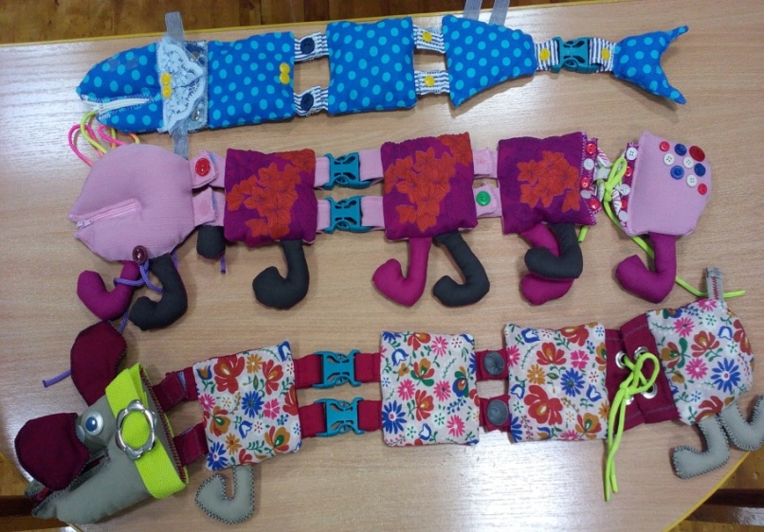
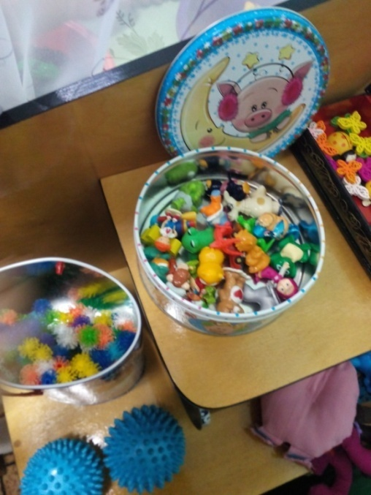
Игрушки с наполнителями разной фактуры, сшиты из разных материалов, кроме этого они скреплены между собой различными застёжками: пуговки, липучки, шнуровки и т. д., что благотворно влияет на развитие мелкой моторики рук.

Slide 4
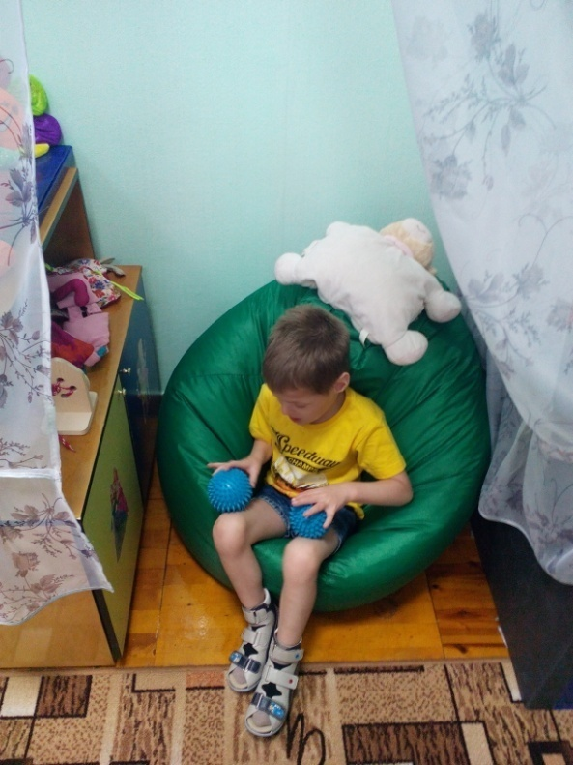
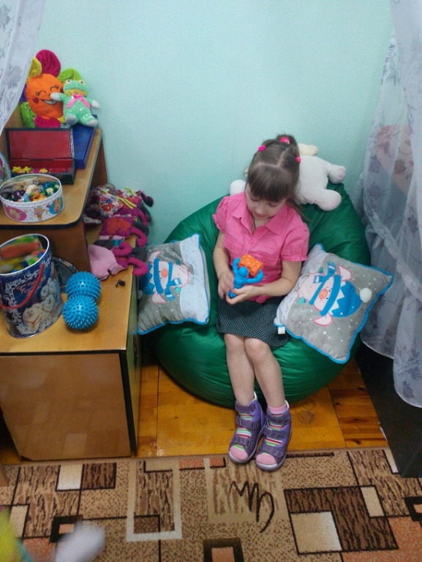
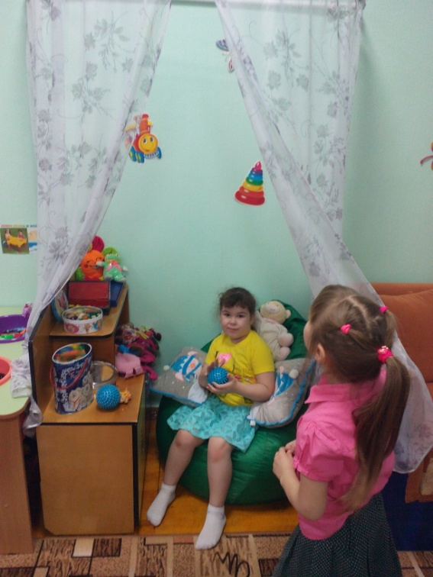
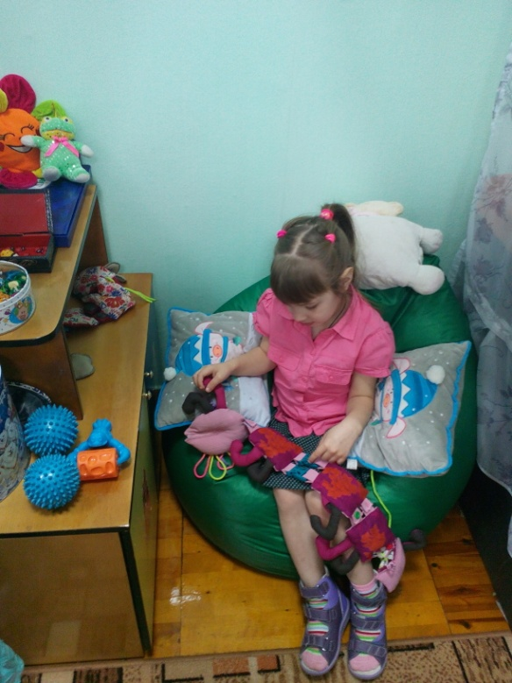
Массажные мячики, тактильные игры хорошо снимают мышечное напряжение

Slide 5
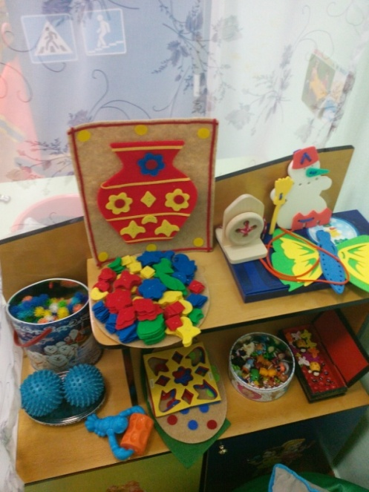
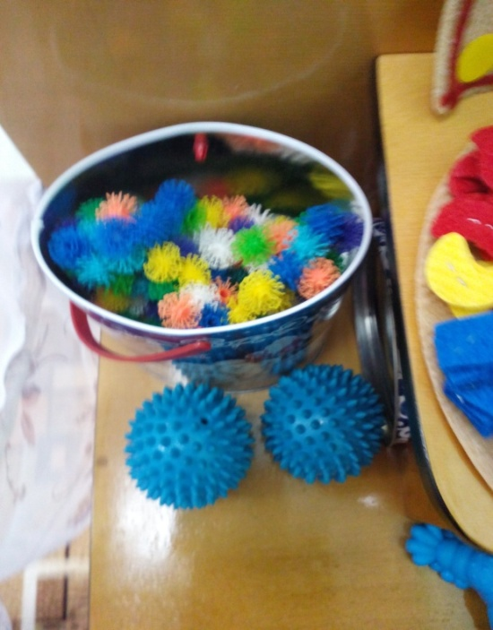
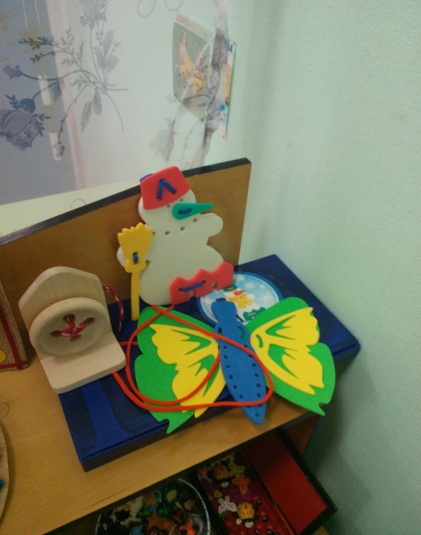
Конструктор геометрический «Узор». «Волшебный коврик». Коврики разных геометрических форм, вазы, горшочки украшаются различными фигурами: геометрическими, цветами, листочками, полосками на липучках. Различные шнуровки. Конструктор- репейник из мелких колючих шариков. Всё это благоприятно влияет на развитие мелкой моторики, памяти, внимания.

Slide 6
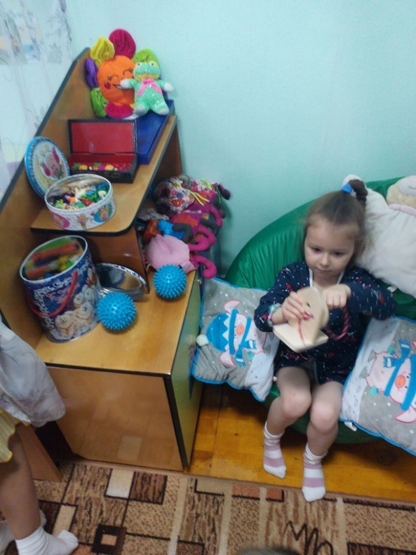
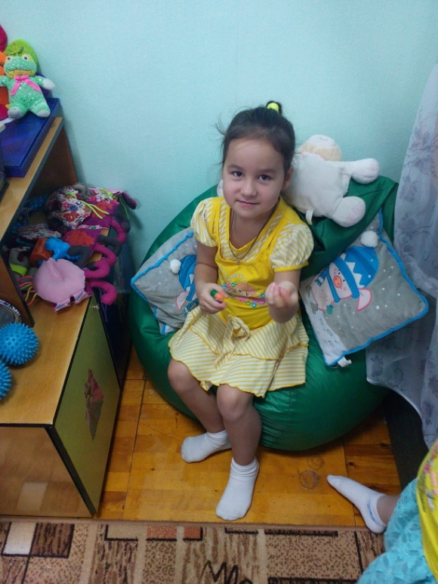
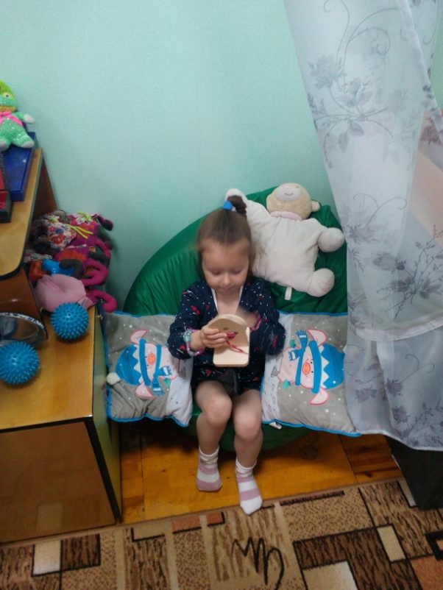
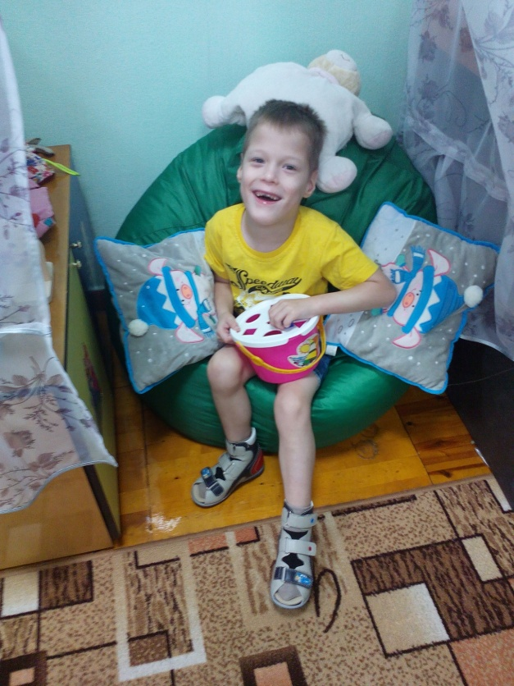
Игры на развитие мелкой моторики

Slide 7
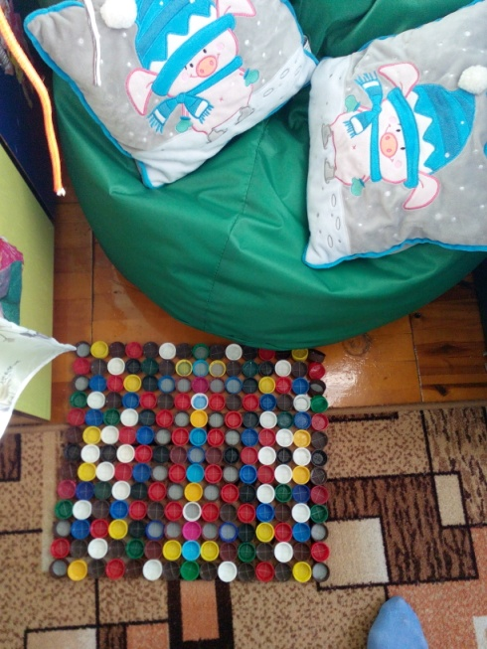
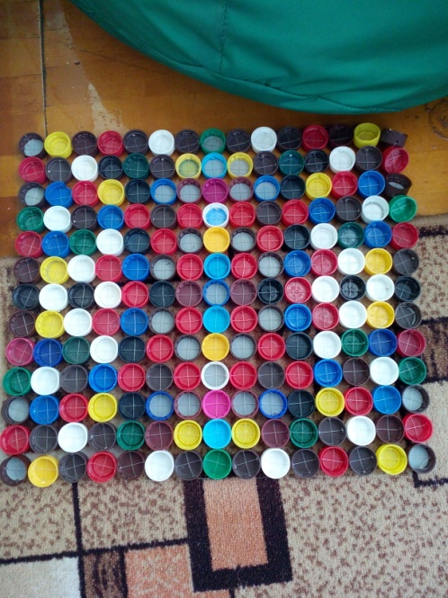
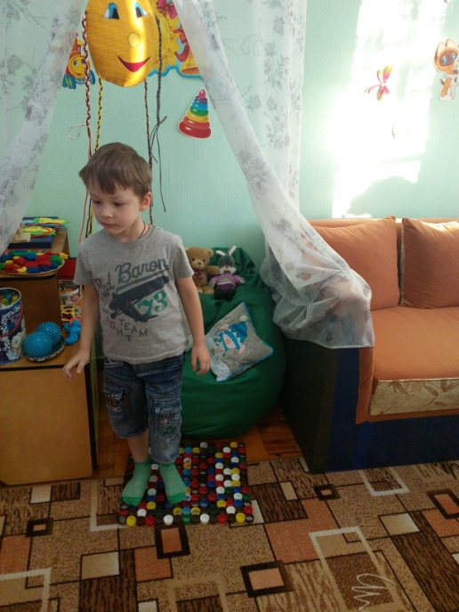
«Коврик злости».
Сделан этот коврик из пластмассовых крышечек.

Slide 8
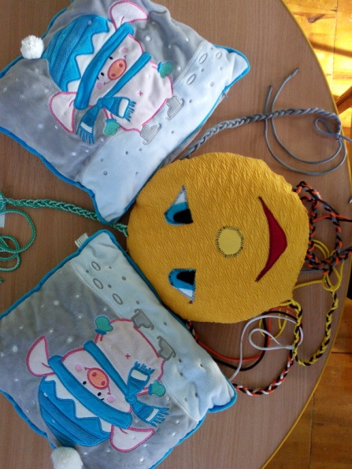
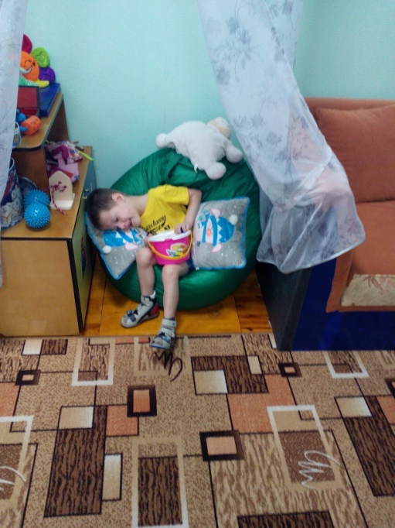
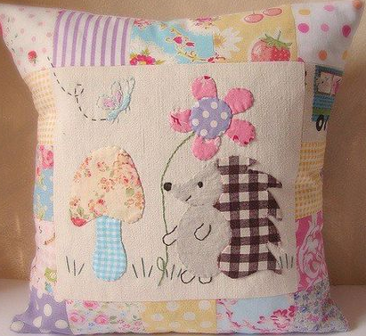
Обязательным атрибутом нашего «Солнечного домика» стали мягкие, красивые подушки, на которые ребенок сможет прилечь отдохнуть.

Slide 9
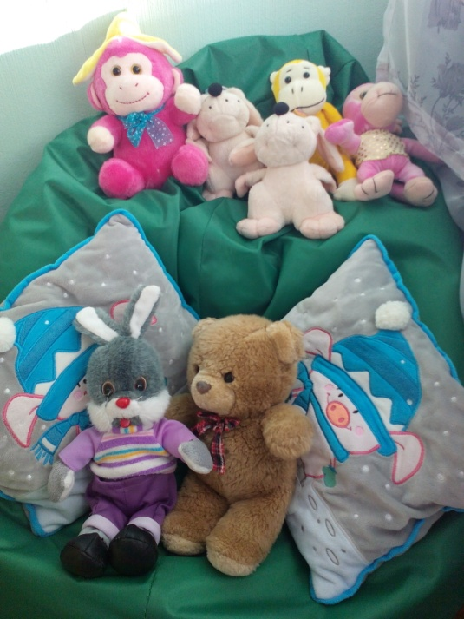
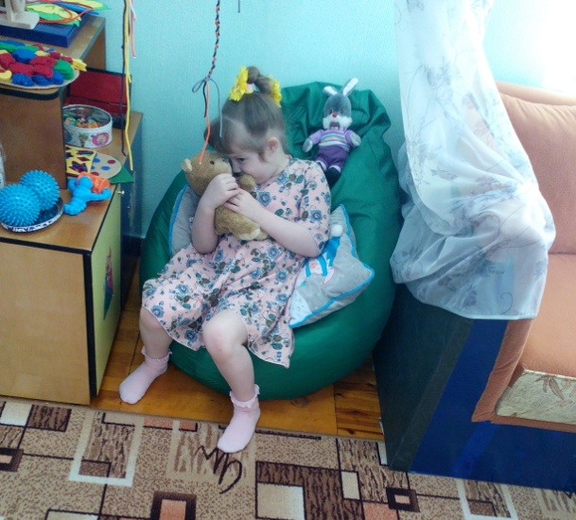
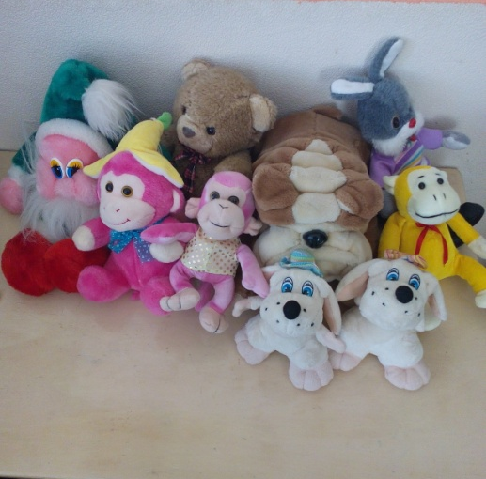
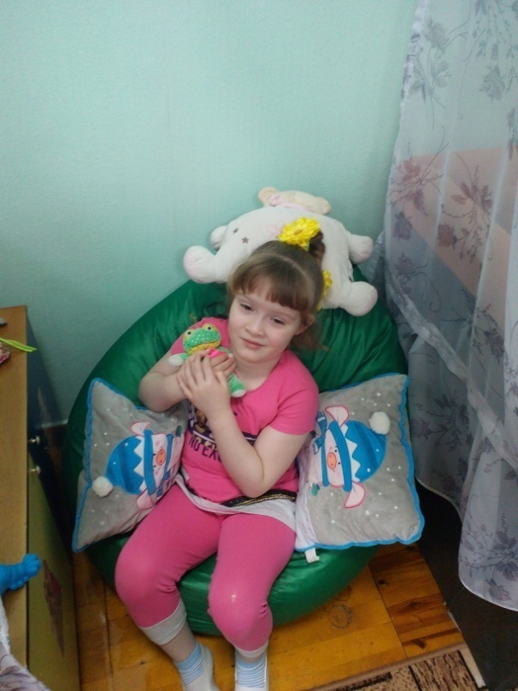
Мы «населили» наш уголок: игрушками-обнимашками.

Slide 10
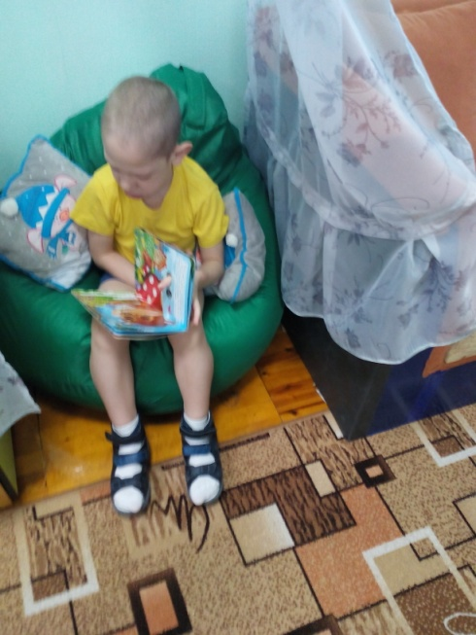
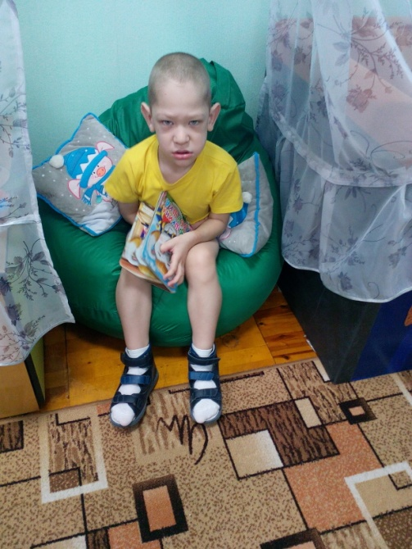
Произведения детской художественной литературы
Наш дети любят уединяться для просмотра книг.

